Slide 1

数据库系统原理
习题汇总
Wengen Li
Email: lwengen@tongji.edu.cn
Department of Computer Science and Technology
Tongji University

Slide 2
Assignment 1: Relation Algebra
Exercises
2.1, 2.7, 2.8, 2.9, 2.12, 2.13
6.11, 6.14

Slide 3
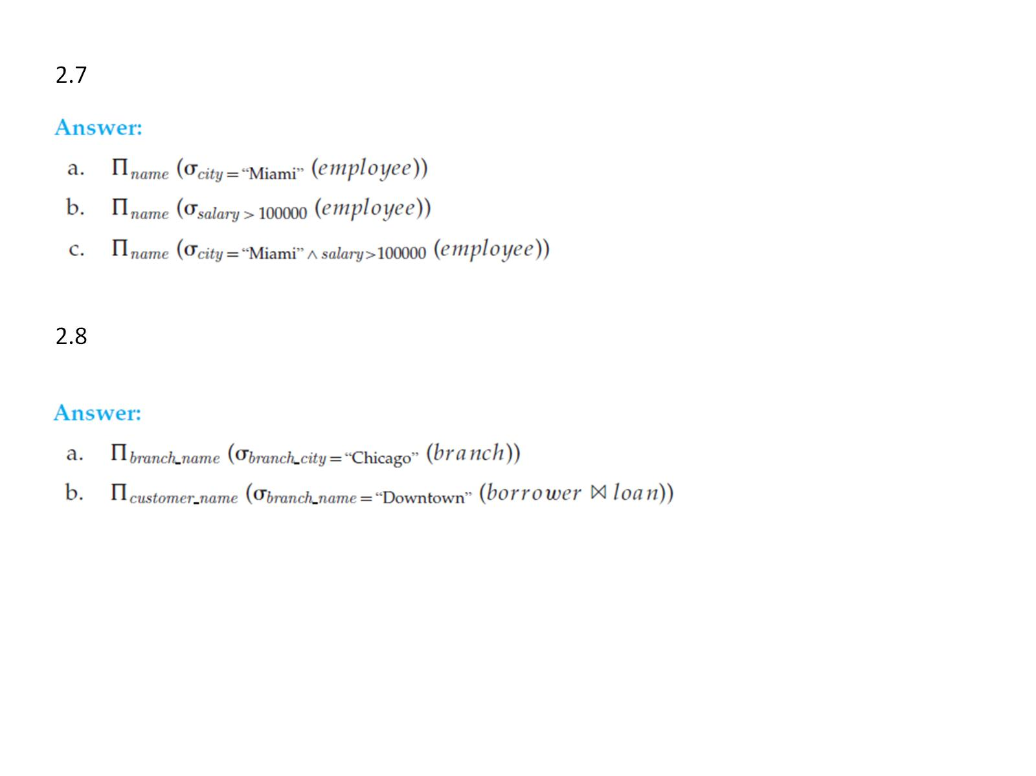
Assignment 1: Relation Algebra
2.1 考虑图2-14所示关系数据库。这些关系上适当的主码是什么？
2.7考虑图2-14所示关系数据库。给出关系代数表达式来表示下列每一个查询：
a. 找出居住在“Miami”城市的所有员工姓名；
b. 找出工资在100,000美元以上的所有员工姓名；
c. 找出居住在“Miami”并且工资在100,000美元以上的所有员工姓名。
employee (person-name, street, city)
works (person-name, company-name, salary)
company (company-name, city)

Slide 4
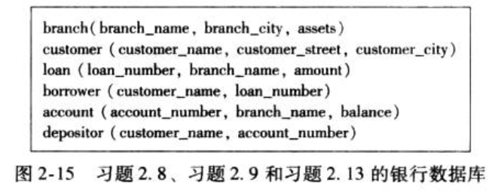
Assignment 1: Relation Algebra
2.8 考虑图2-15所示银行数据库。对于下列每个查询，给出一个关系代数表达式：
a. 找出位于“Chicago”的所有支行名字
b. 找出在支行“Downtown”有贷款的所有贷款人姓名

Slide 5
Assignment 1: Relation Algebra
2.9 考虑图2-15所示银行数据库。
a. 适当的主码是什么？
b. 给出你选择的主码，确定适当的外码。
branch(branch_name, branch_city, assets)
customer(customer_name, customer_street, customer_city)
load(load_number, branch_name, amount)
borrower(customer_name, load_number)
account(account_number, branch_name, balance)
depositor(customer_name, account_number)

Slide 6
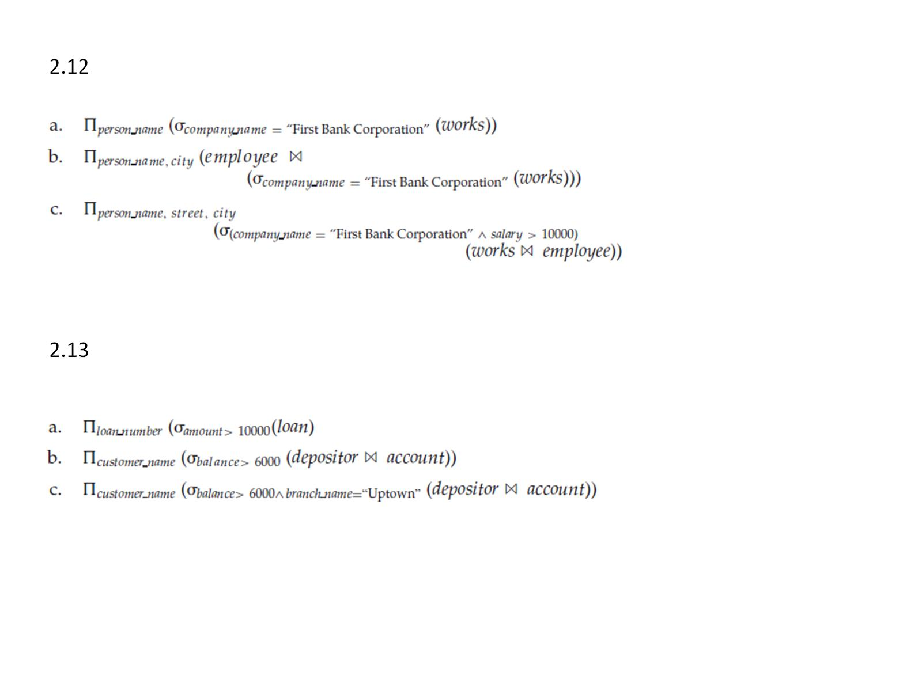
Assignment 1: Relation Algebra
2.12 考虑图2-14所示关系数据库。给出关系代数表达式来表示下列每一个查询：
a. 找出为“First Bank Corporation”工作的所有员工姓名；
b. 找出为“First Bank Corporation”工作的所有员工姓名和居住城市；
c. 找出为“First Bank Corporation”工作且挣钱超过10000美元的所有员工姓名、街道地址和居住城市。
employee (person-name, street, city)
works (person-name, company-name, salary)
company (company-name, city)

Slide 7
Assignment 1: Relation Algebra
2.13 考虑图2-15所示银行数据库。对于下列每个查询，给出一个关系代数表达式：
a. 找出贷款额度超过10000美元的所有贷款号；
b. 找出所有这样的存款人姓名，他拥有一个存款额大于6000美元的账户；
c. 找出所有这样的存款人姓名，他在“Uptown”支行拥有一个存款额大于6000美元的账户。
branch(branch_name, branch_city, assets)
customer(customer_name, customer_street, customer_city)
load(load_number, branch_name, amount)
borrower(customer_name, load_number)
account(account_number, branch_name, balance)
depositor(customer_name, account_number)

Slide 8
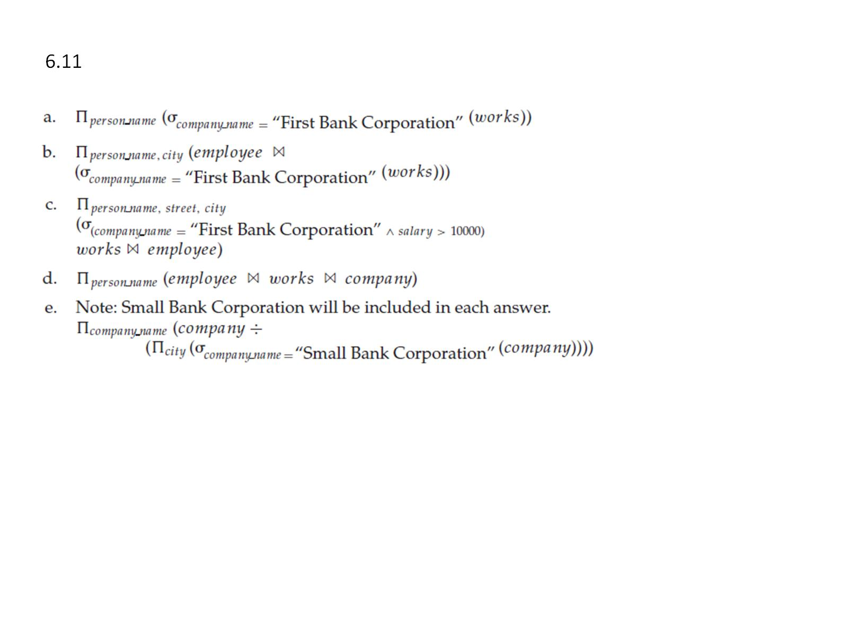
Assignment 1: Relation Algebra
6.11 考虑图6-22所示关系数据库，主码加了下划线。给出关系代数表达式来表示下列每一个查询：
a. 找出First Bank Corporation的所有员工姓名；
b. 找出First Bank Corporation所有员工的姓名和居住城市；
c. 找出First Bank Corporation所有年收入在10000美元以上的员工姓名和居住的街道、城市；
d. 找出所有居住地与工作的公司在同一城市的员工姓名；
e. 假设公司可以位于几个城市中。找出满足下面条件的所有公司，它位于Small Bank Corporation所位于的每一个城市
employee (person-name, street, city)
works (person-name, company-name, salary)
company (company-name, city)
Manages(person_name, manager_name)

Slide 9
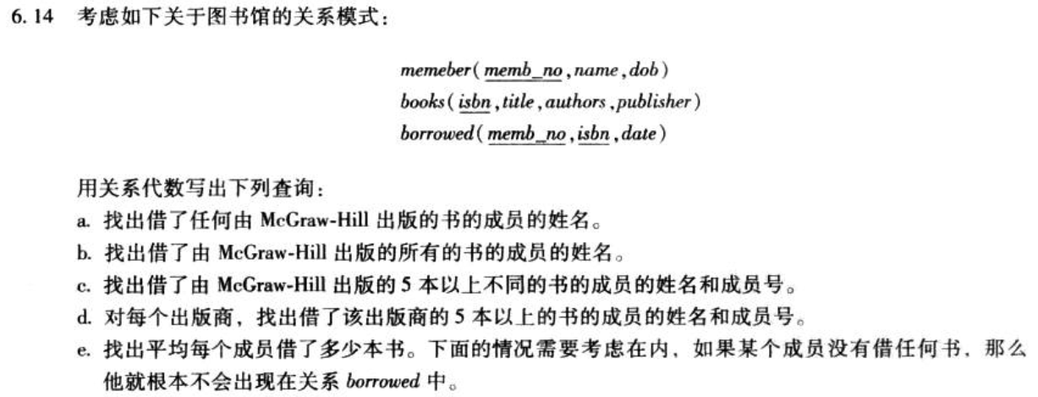
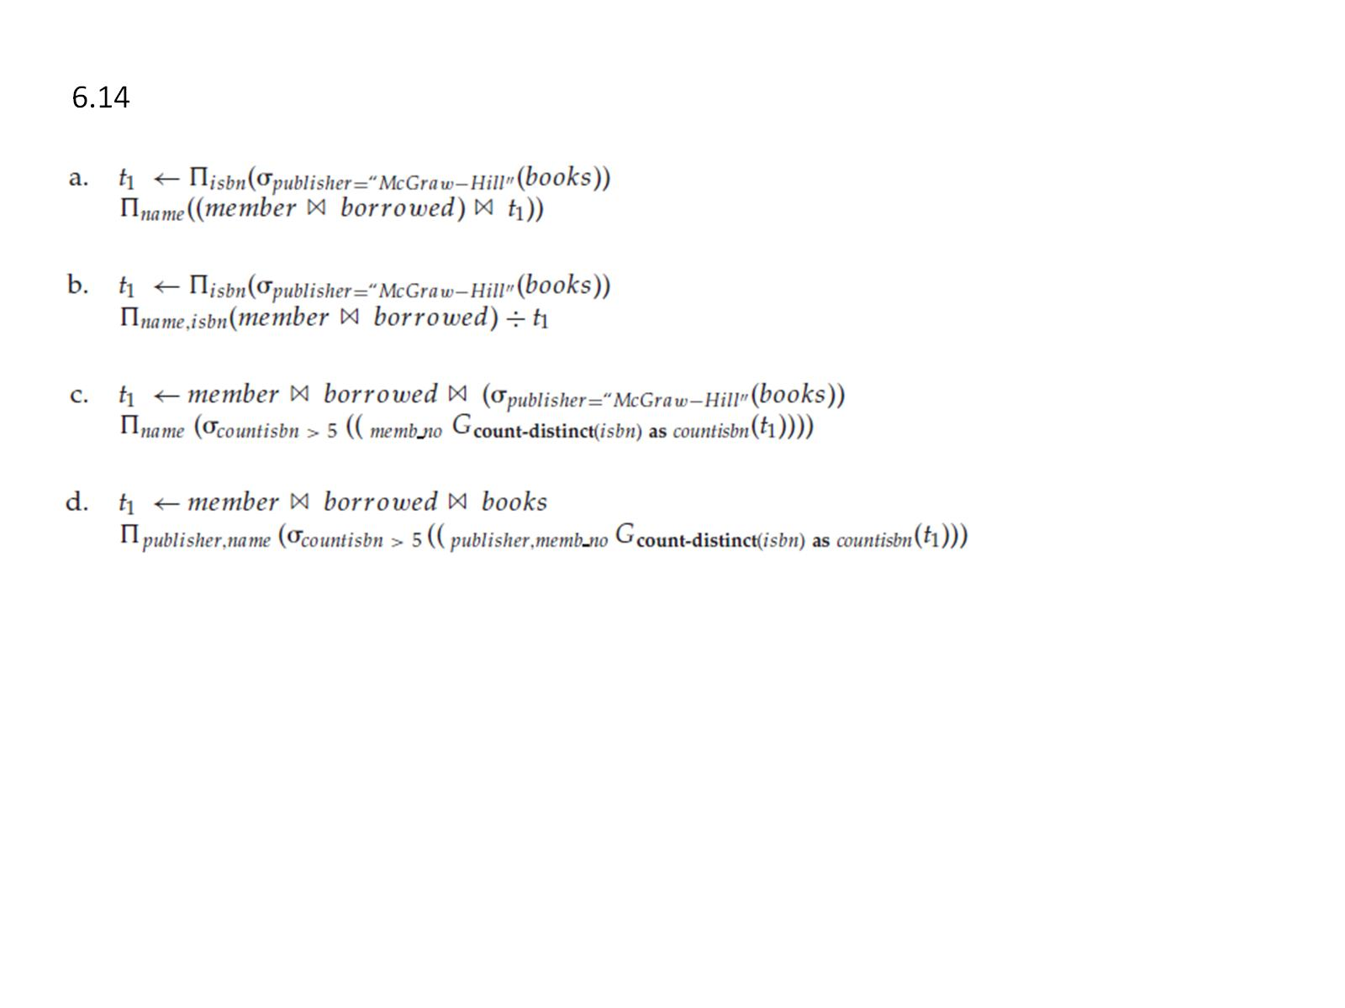
Assignment 1: Relation Algebra

Slide 10
Assignment 2: SQL
Exercises
3.8, 3.9, 3.10 (选择其中两个)
3.15, 3.16, 3.17, 3.21 (选择其中两个)
注意：SQL语句可以有不同的形式，后续答案仅供参考！

Slide 11
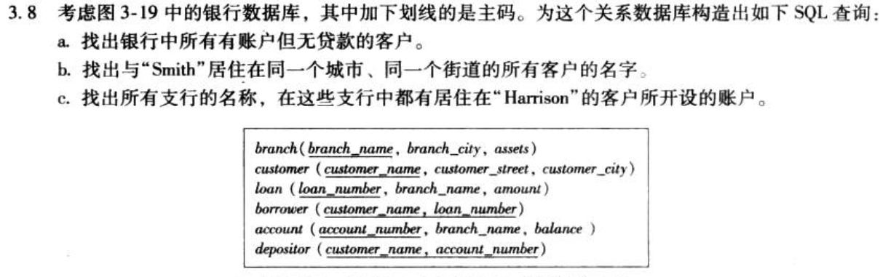
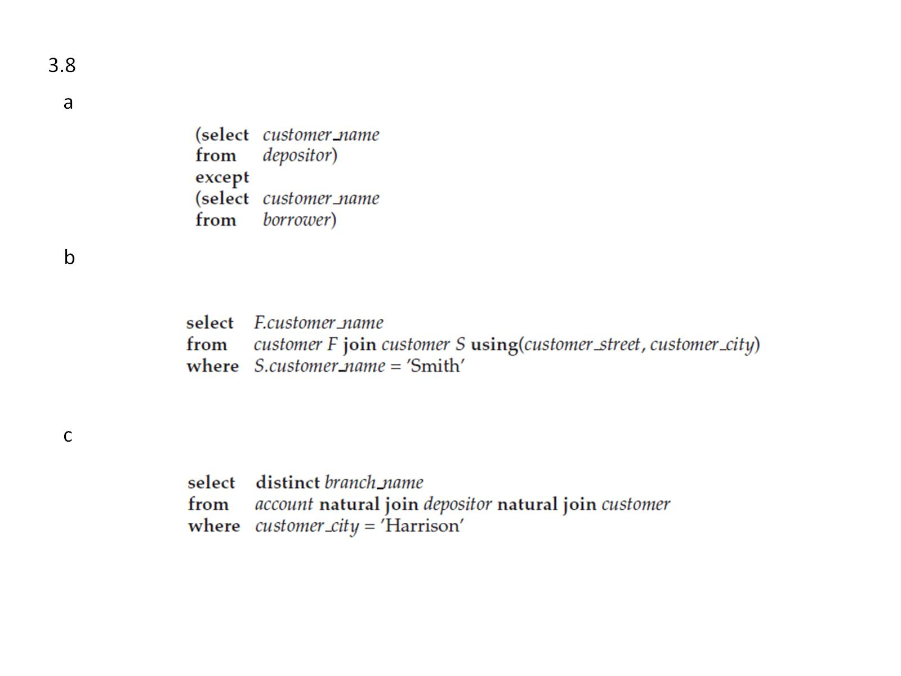
Assignment 2: SQL

Slide 12
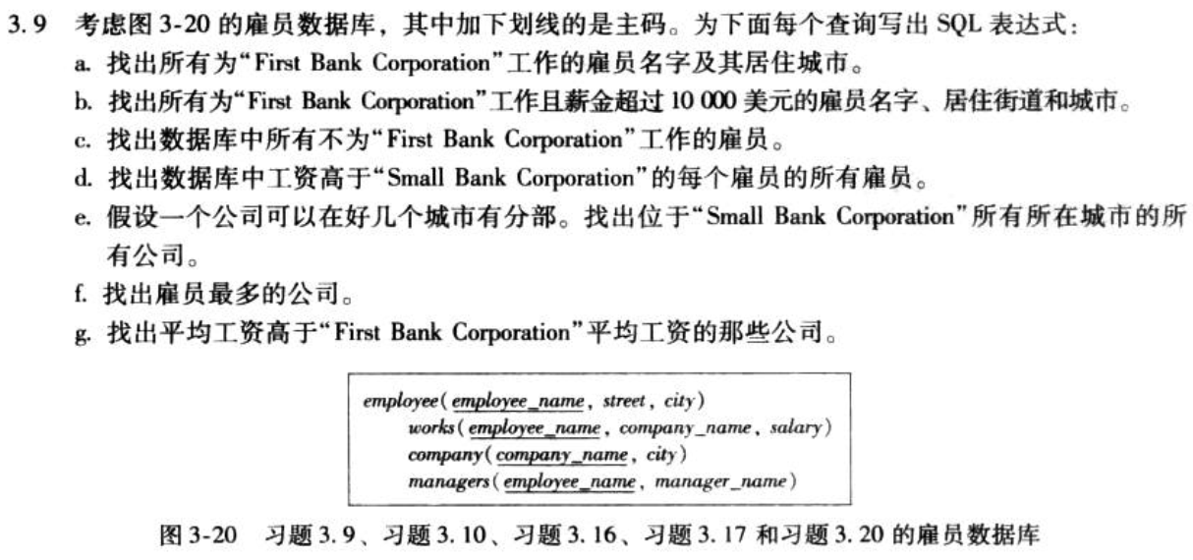
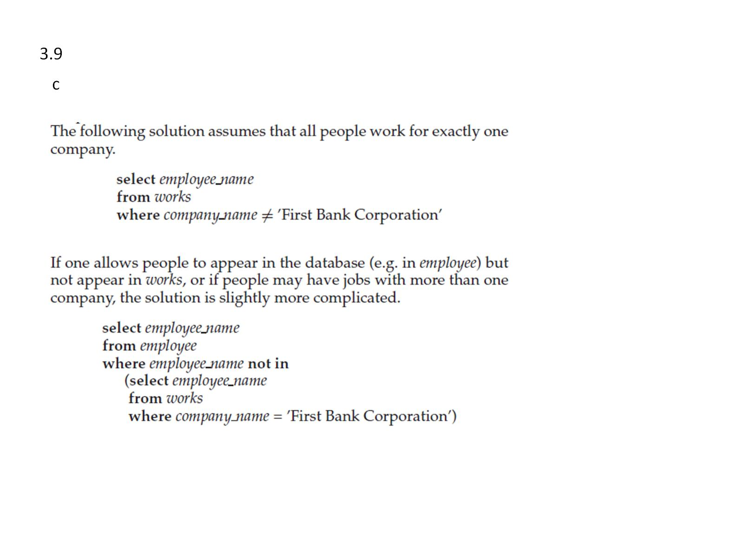
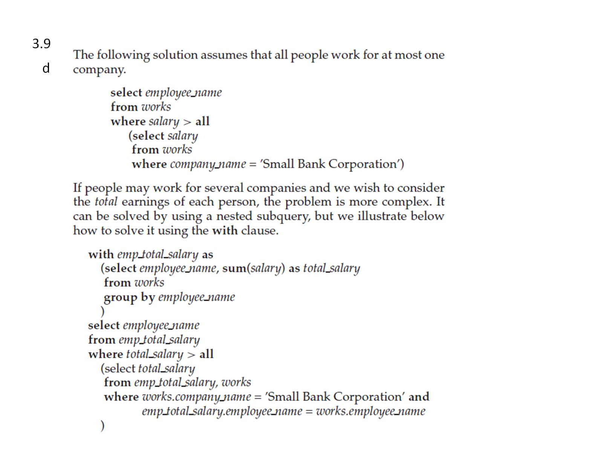
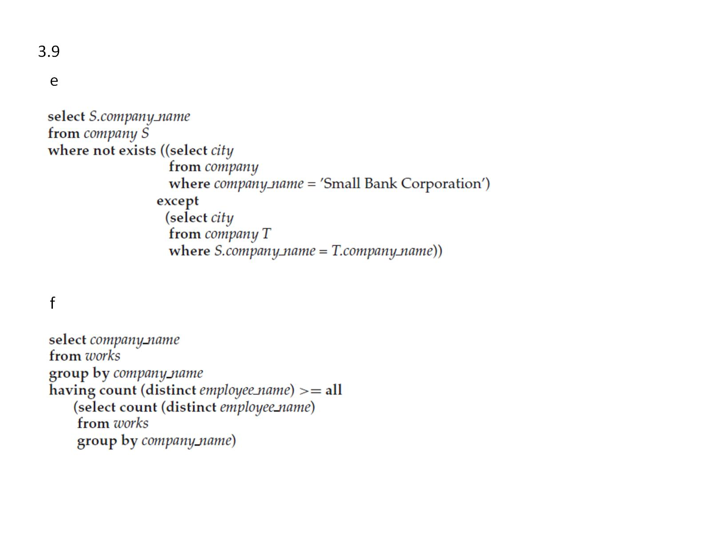
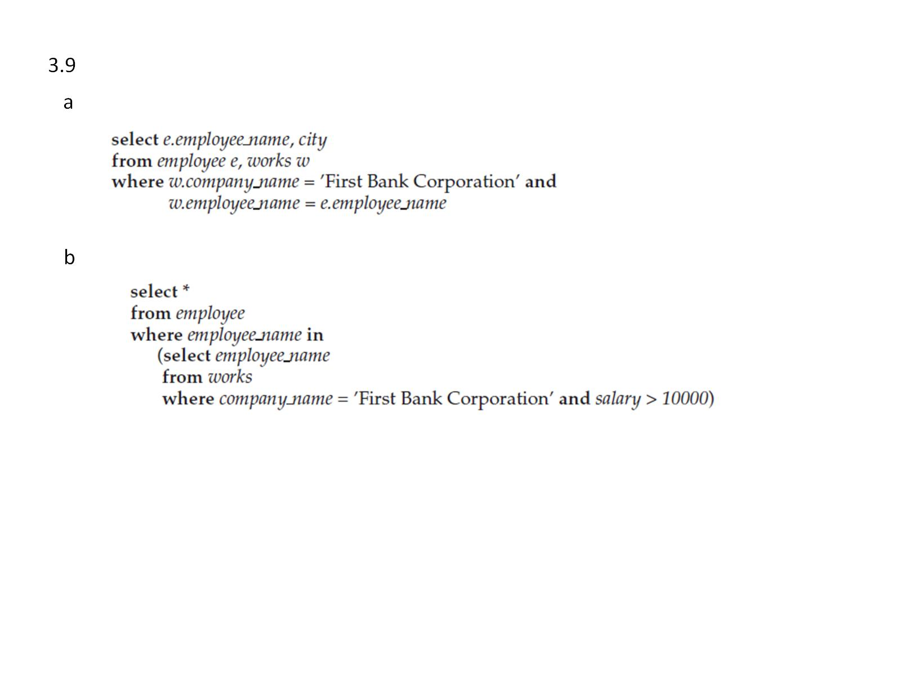
Assignment 2: SQL

Slide 13
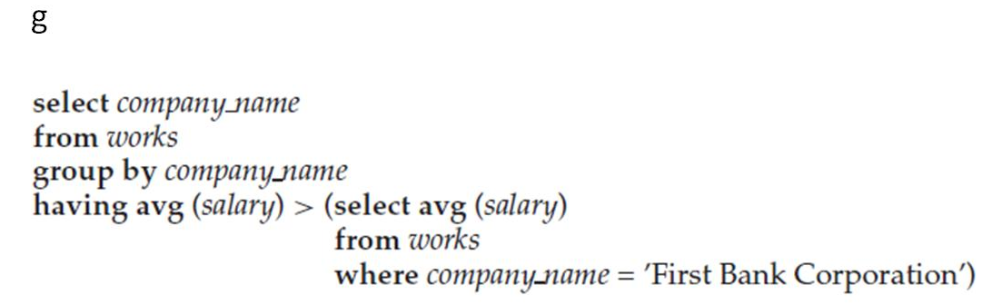
Assignment 2: SQL

Slide 14
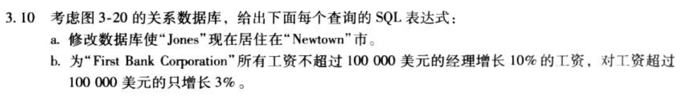
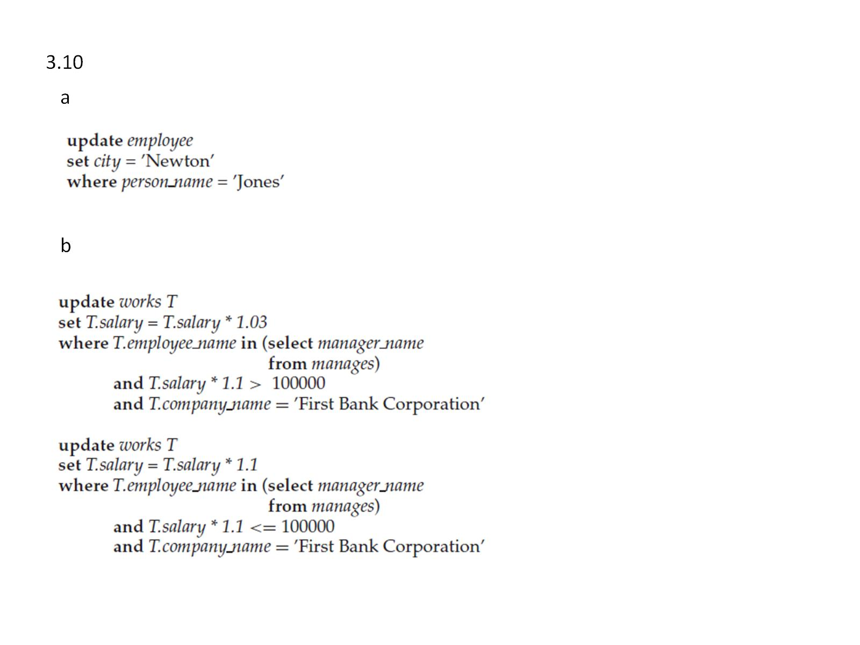
Assignment 2: SQL

Slide 15
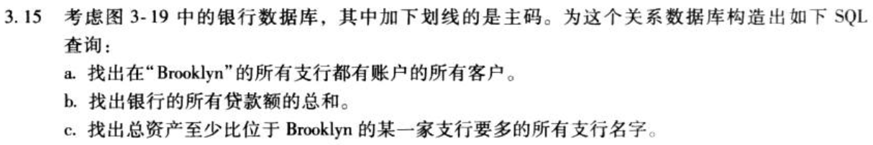
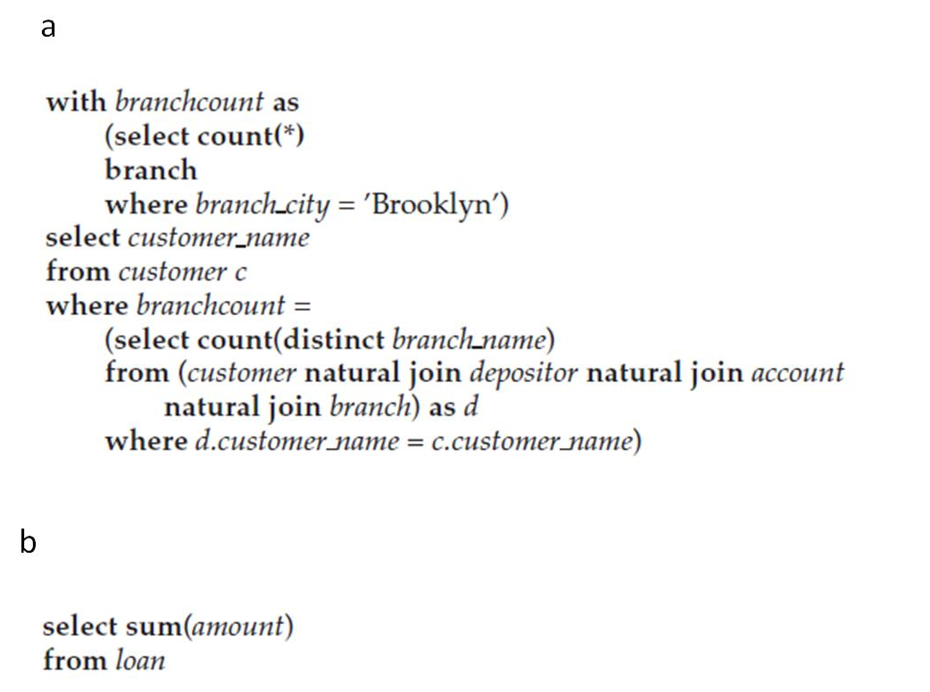
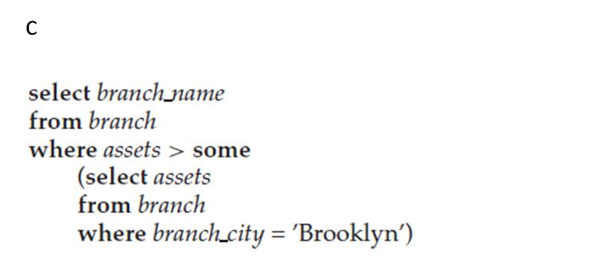
Assignment 2: SQL

Slide 16
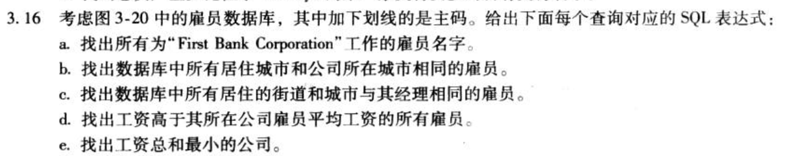
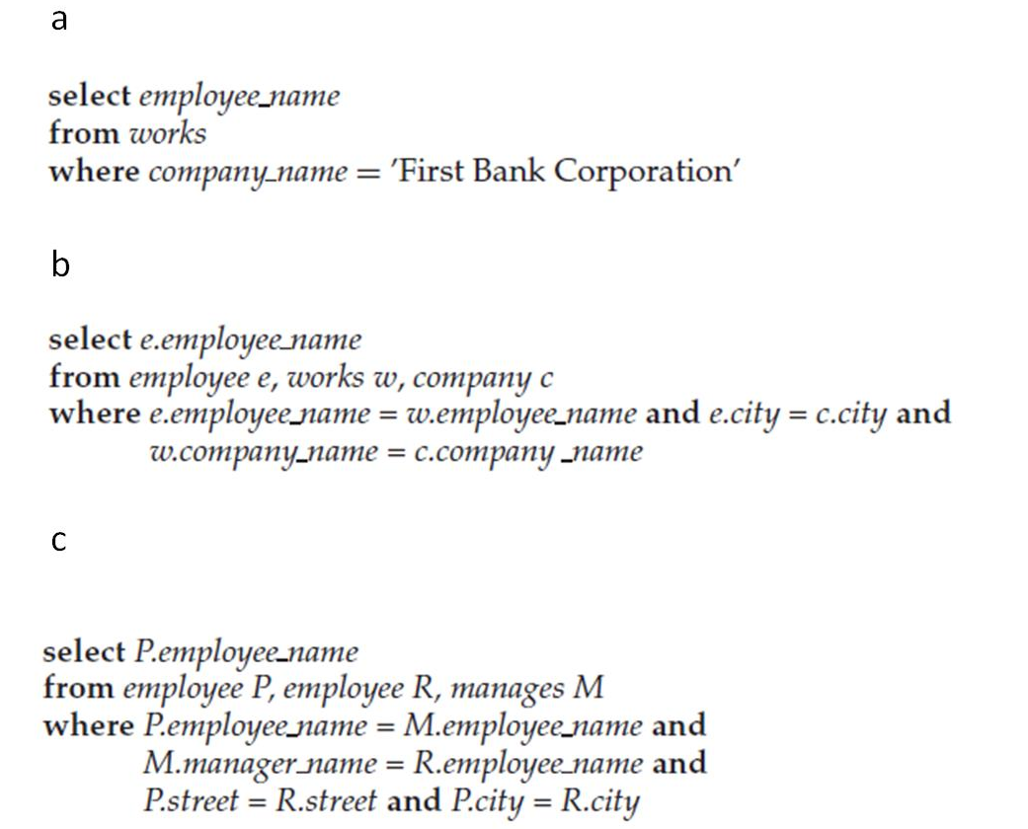
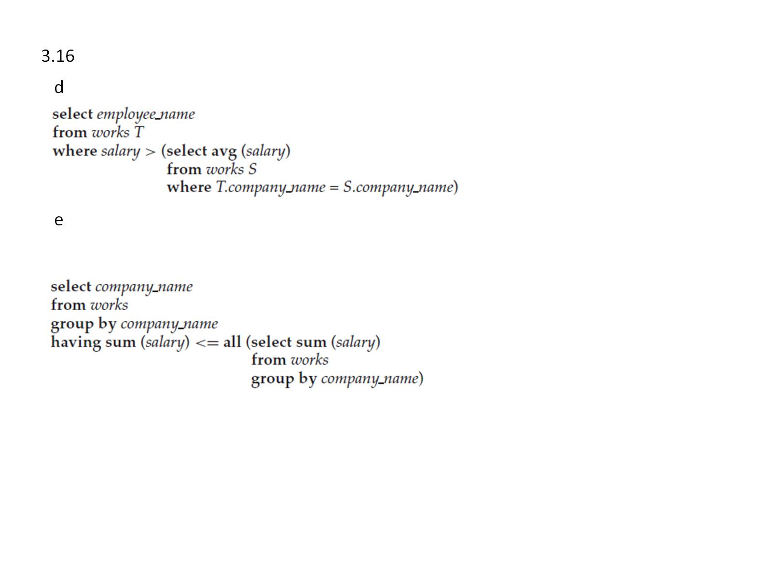
Assignment 2: SQL

Slide 17
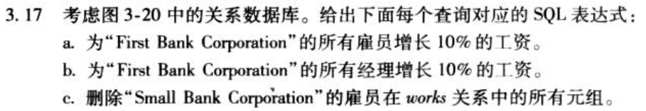
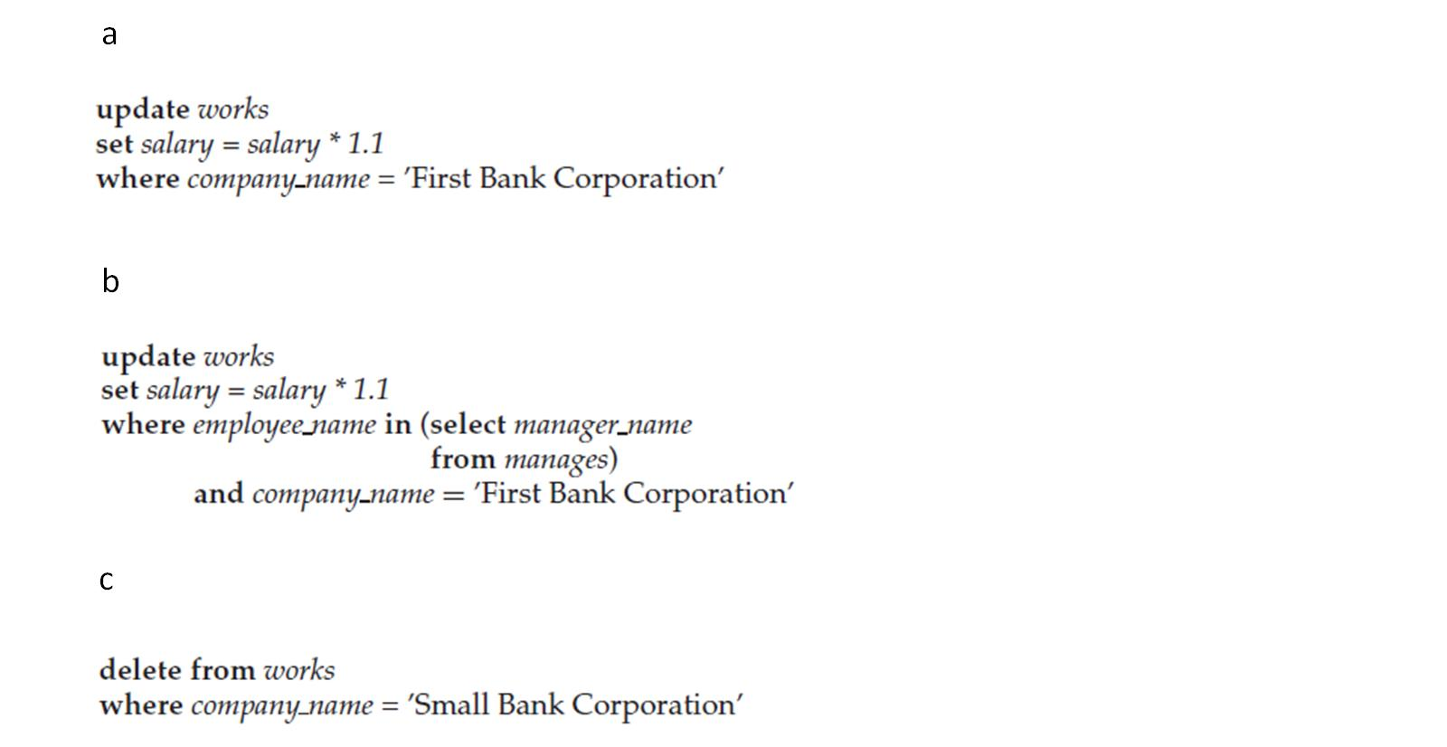
Assignment 2: SQL

Slide 18
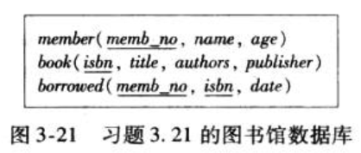
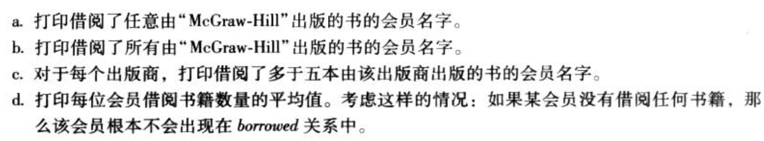
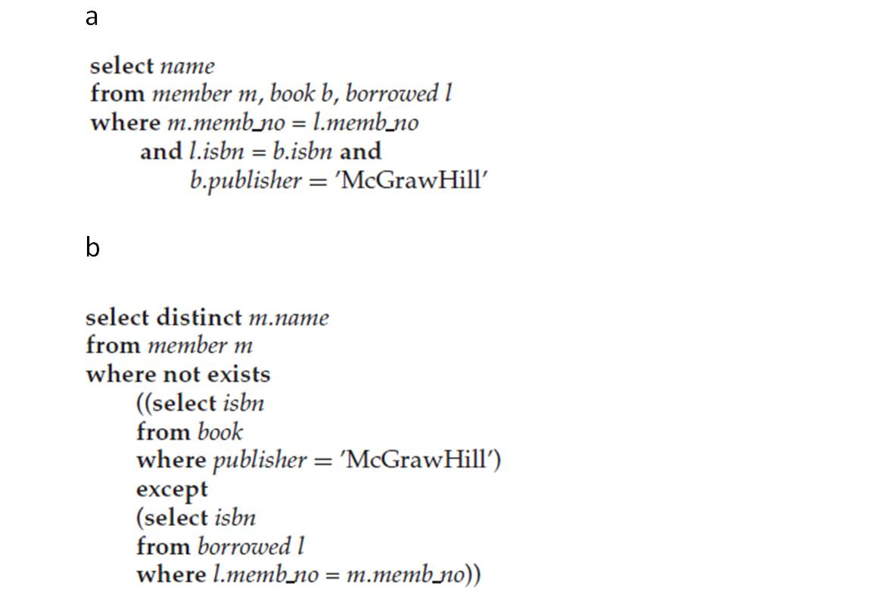
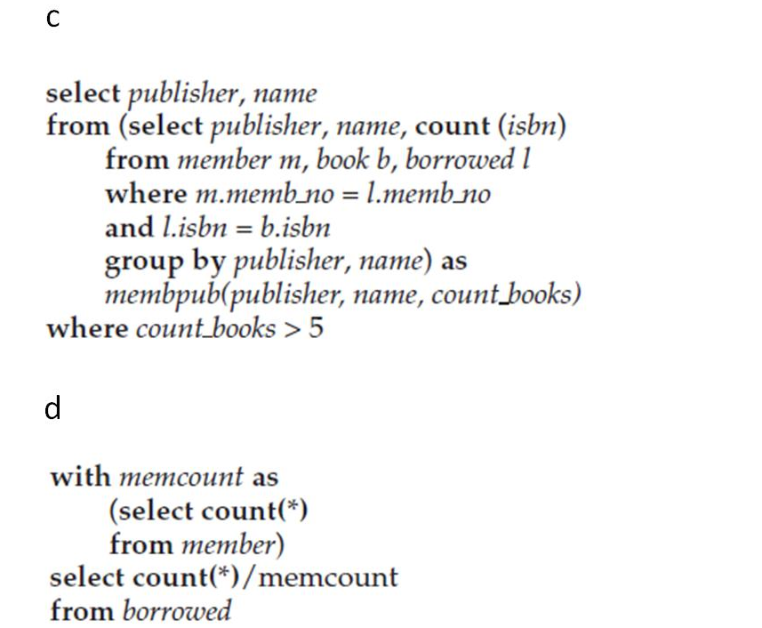
Assignment 2: SQL

Slide 19
Assignment 3: SQL
Exercises
4.7, 4.16

Slide 20
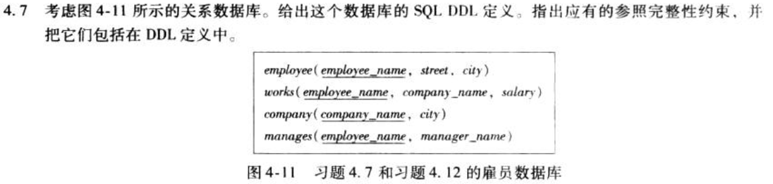
Assignment 3: SQL
根据table定义语句书写即可，注意标明主码和外码！

Slide 21
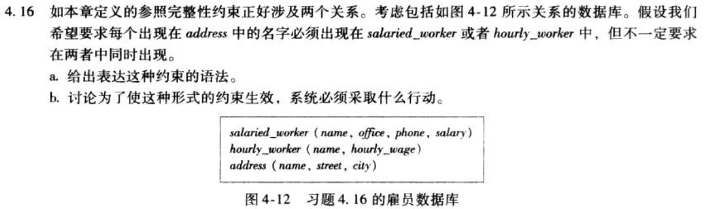
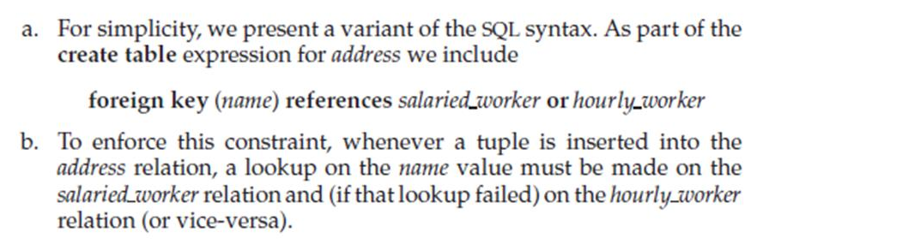
Assignment 3: SQL

Slide 22
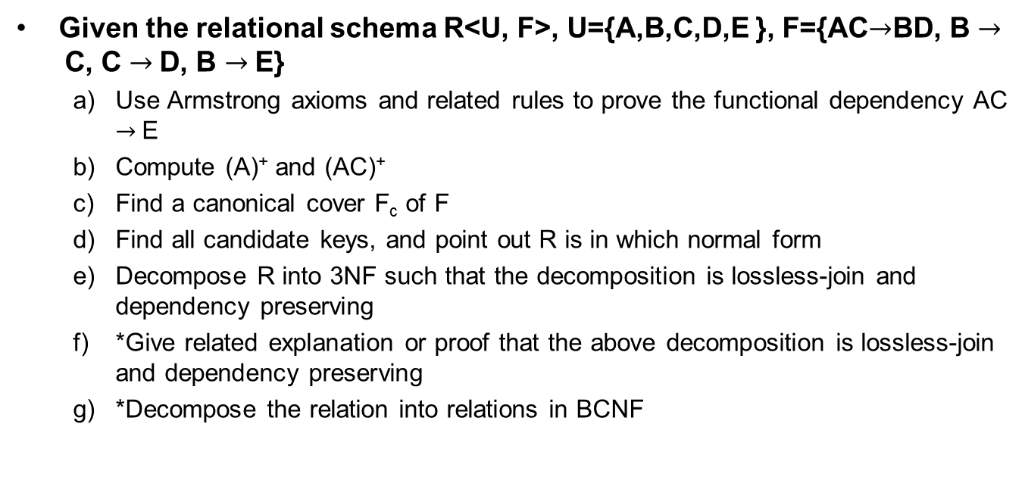
Quiz 1: Relational DB Design
Given the relational schema R<U, F>, U={A,B,C,D,E }, F={AC$→$BD, B $→$C, C $→$D, B $→$E}
Use Armstrong axioms and related rules to prove the functional dependency AC $→$E
Compute (A)⁺ and (AC)⁺
Find a canonical cover F_{c} of F
Find all candidate keys, and point out R is in which normal form
Decompose R into 3NF such that the decomposition is lossless-join and dependency preserving
*Give related explanation or proof that the above decomposition is lossless-join and dependency preserving
*Decompose the relation into relations in BCNF

Slide 23
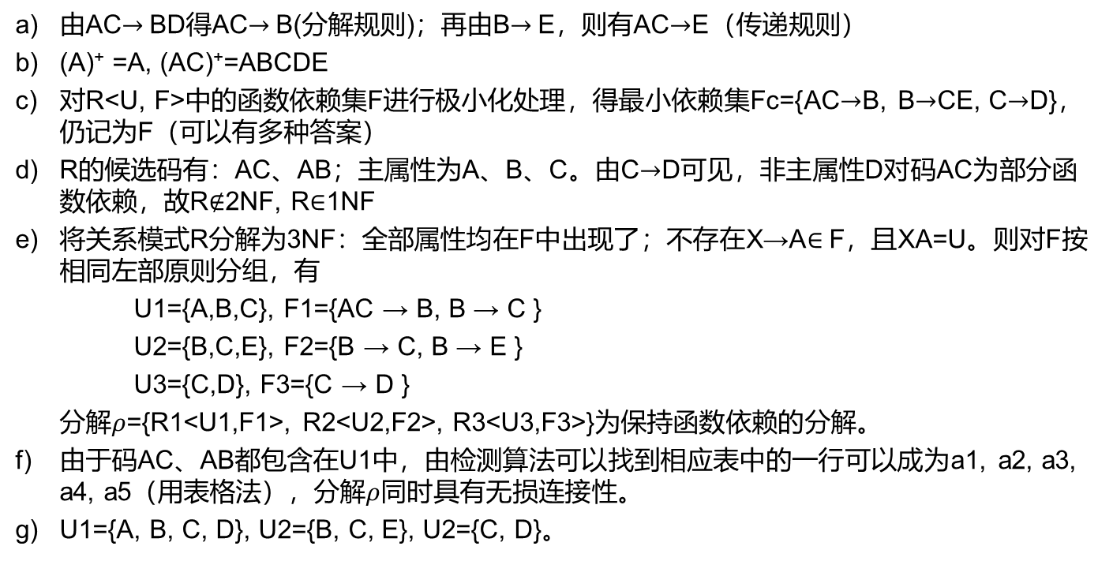
Quiz 1: Relational DB Design
由AC$→$BD得AC$→$B(分解规则)；再由B$→$E，则有AC$→$E（传递规则）
(A)⁺ =A, (AC)⁺=ABCDE
对R<U, F>中的函数依赖集F进行极小化处理，得最小依赖集Fc={AC$→$B, B$→$CE, C$→$D}，仍记为F（可以有多种答案）
R的候选码有：AC、AB；主属性为A、B、C。由C$→$D可见，非主属性D对码AC为部分函数依赖，故R$∉$2NF, R$∈$1NF
将关系模式R分解为3NF：全部属性均在F中出现了；不存在X→A$∈$F，且XA=U。则对F按相同左部原则分组，有
U1={A,B,C}, F1={AC → B, B → C }
U2={B,C,E}, F2={B → C, B → E }
U3={C,D}, F3={C → D }
分解$ρ$={R1<U1,F1>, R2<U2,F2>, R3<U3,F3>}为保持函数依赖的分解。
由于码AC、AB都包含在U1中，由检测算法可以找到相应表中的一行可以成为a1, a2, a3, a4, a5（用表格法），分解$ρ$同时具有无损连接性。
U1={A, B, C, D}, U2={B, C, E}, U2={C, D}。

Slide 24
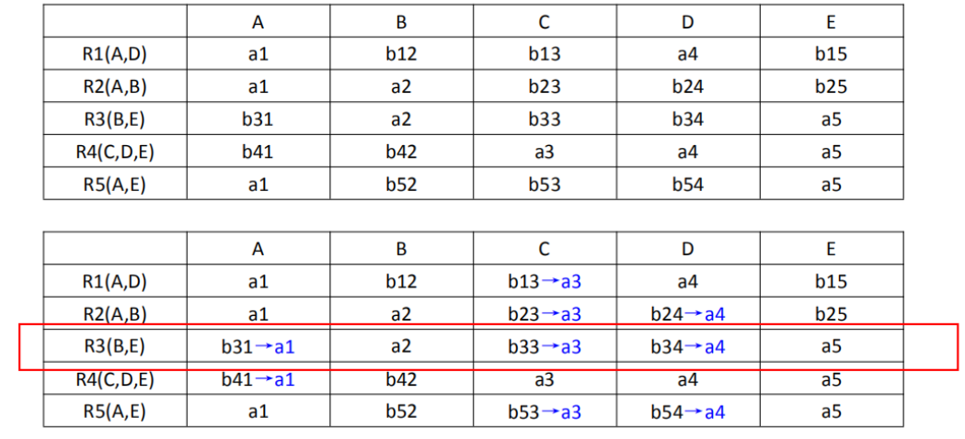
Assignment 4: Relational DB Design
R<U,F>, U={A,B,C,D,E}, F={A→C, B→C, C→D, DE→C, CE→A}, and a decomposition of R: ρ={R1(A,D), R2(A,B), R3(B,E), R4(C,D,E), R5(A,E)}. ρ is a lossless-join decomposition or a lossy one ?
ρ is a lossless-join decomposition

Slide 25
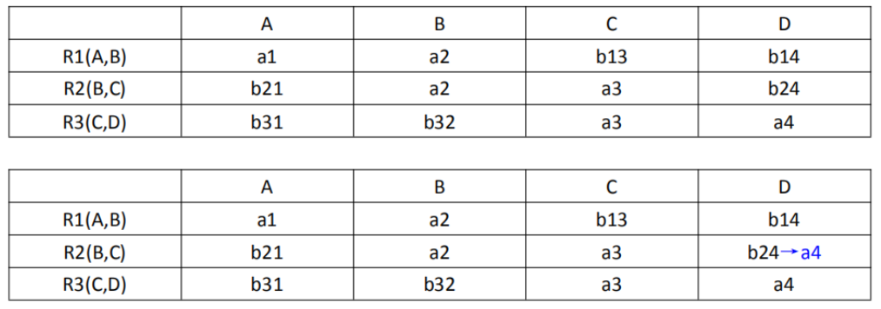
Assignment 4: Relational DB Design
R<U,F>, U={A,B,C,D}, F={A→B, A→C, C→D}, ρ={R1(A,B), R2(B,C), R3(C,D)}. ρ is a lossless-join decomposition or a lossy one?
ρ is a lossy-join decomposition

Slide 26
Assignment 5: Relational DB Design
Exercises (不提交)
8.1, 8.6, 8.27
8.29 (a, b, c, d)

Slide 27
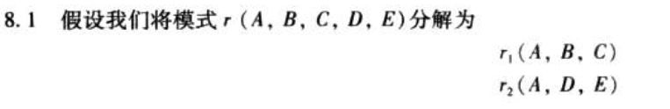
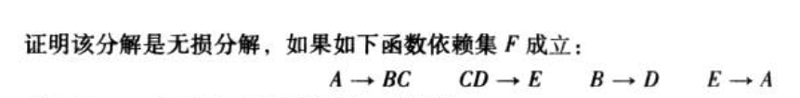
Assignment 5: Relational DB Design
参考答案：
 | A | B | C | D | E
r1 | a1 | a2 | a3 | b14 | b15
r2 | a1 | b22 | b23 | a4 | a5
 | A | B | C | D | E
r1 | a1 | a2 | a3 | b14a4 | b15
r2 | a1 | a2 | a3 | a4 | a5
 | A | B | C | D | E
r1 | a1 | a2 | a3 | b14 | b15
r2 | a1 | b22a2 | b23a3 | a4 | a5
 | A | B | C | D | E
r1 | a1 | a2 | a3 | a4 | b15a5
r2 | a1 | a2 | a3 | a4 | a5

Slide 28
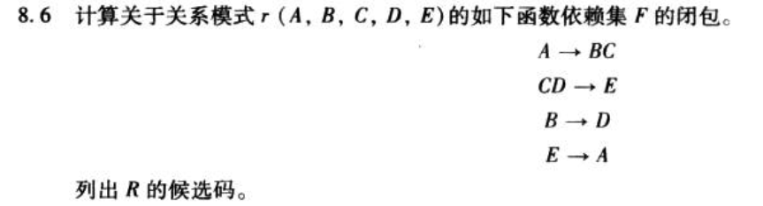
Assignment 5: Relational DB Design
参考答案：
F的闭包可以根据Armstrong’s Axioms逐个推导，也可以通过属性的闭包计算。不要求推出所有函数依赖，熟悉推导过程即可。
R的候选码为：A, BC, CD和E

Slide 29
Assignment 5: Relational DB Design
参考答案：BD

Slide 30
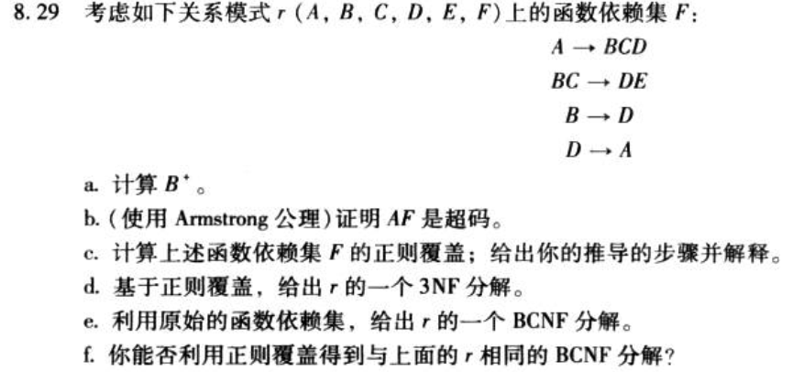
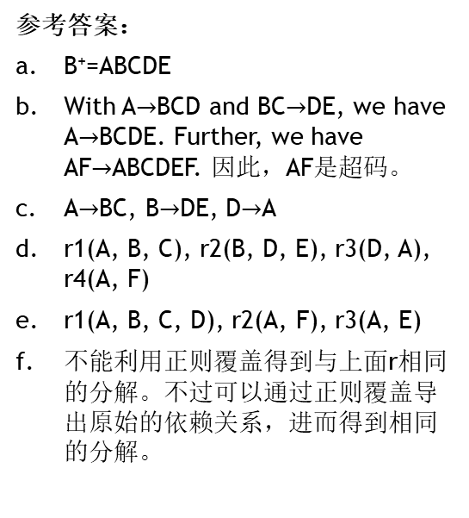
Assignment 5: Relational DB Design
参考答案：
B⁺=ABCDE
With A$→$BCD and BC$→$DE, we have A$→$BCDE. Further, we have AF$→$ABCDEF. 因此，AF是超码。
A$→$BC, B$→$DE, D$→$A
r1(A, B, C), r2(B, D, E), r3(D, A), r4(A, F)
r1(A, B, C, D), r2(A, F), r3(A, E)
不能利用正则覆盖得到与上面r相同的分解。不过可以通过正则覆盖导出原始的依赖关系，进而得到相同的分解。

Slide 31
Quiz 2: Indexing & Hashing
Q1: Construct a B⁺-tree from an empty tree. Each node can hold four pointers
The sequential values to be inserted are: 10, 7, 12, 5, 9, 15, 30, 23, 17, 26
Then delete 9, 10, 15, respectively
Please give the B⁺ trees after each insertion and each deletion
Q2: Compare B⁺-tree and B-tree and describe their difference
参考答案:
Q1: 见下页，可以有不同形式，符合B⁺树的要求即可
Q2: 主要体现在中间节点是否存储数据指针，具体展开说明。

Slide 32
插入15
插入10、7、12
10
7 10 12
插入5
5 7 9
10 12 15
10
插入30
10 15
5 7
10 12
插入9
5 7 9
10 12
10
15 30
5 7 9
10 12

Slide 33
插入23
10 15
5 7 9
10 12
15 23 30
插入17
10 15 23
5 7 9
10 12
15 17
23 30

Slide 34
插入26
10 15 23
5 7 9
10 12
15 17
23 26 30
删除9
10 15 23
5 7
10 12
15 17
23 26 30

Slide 35
删除10
15 23
5 7 12
15 17
23 26 30
删除15
12 23
5 7
12 17
23 26 30

Slide 36
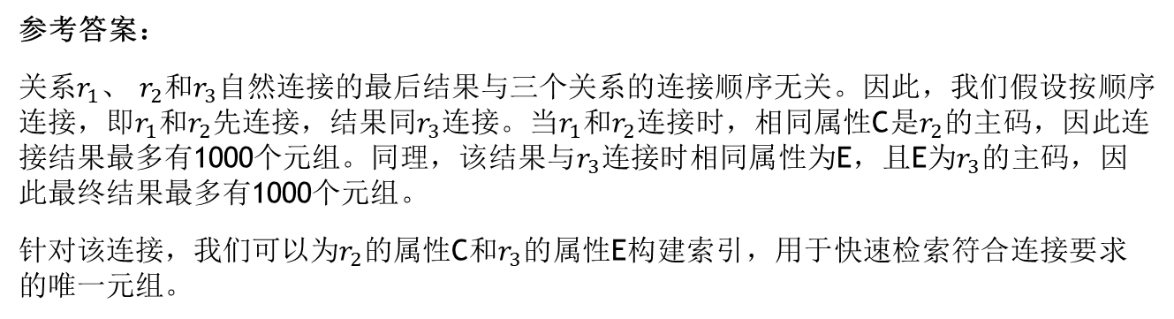
Assignment 6: Query Optimization
参考答案：
关系$r_{1}$、 $r_{2}$和$r_{3}$自然连接的最后结果与三个关系的连接顺序无关。因此，我们假设按顺序连接，即$r_{1}$和$r_{2}$先连接，结果同$r_{3}$连接。当$r_{1}$和$r_{2}$连接时，相同属性C是$r_{2}$的主码，因此连接结果最多有1000个元组。同理，该结果与$r_{3}$连接时相同属性为E，且E为$r_{3}$的主码，因此最终结果最多有1000个元组。
针对该连接，我们可以为$r_{2}$的属性C和$r_{3}$的属性E构建索引，用于快速检索符合连接要求的唯一元组。

